Slide 1


Diseño de Sistemas Informáticos
Pilares fundamentales para la arquitectura de software moderna: Metodologías, Marcos Ágiles y Scrum.

Slide 2






TIPOS DE METODOLOGÍA
Estructuradas
O. Objetos
Ágiles
Enfoque en procesos definidos. El diseño se "congela" antes de iniciar la programación.
Uso del estándar UML para representar interacciones entre objetos del sistema.
Entrega de valor constante y adaptabilidad ante el descubrimiento de nuevos problemas.

Slide 3


ENFOQUES CLÁSICOS
Metodología Clásica
Orientada a Objetos (UML)
Ideal para proyectos con requisitos estáticos y bien definidos. Se minimizan los cambios durante el desarrollo para mantener la estabilidad del modelo de datos inicial.
Permite una transición fluida entre el análisis y el diseño. Utiliza diagramas visuales para modelar la arquitectura de software antes de la implementación.

Slide 4

EL FACTOR HUMANO
Metodologías Ágiles
A diferencia de los modelos rígidos, la agilidad pone al individuo y la interacción por encima de los procesos.
Se acepta que el diseño evolucionará. El éxito se mide en software que funciona y aporta valor inmediato al cliente.

Slide 5
Cascada vs. Ágil

Slide 6

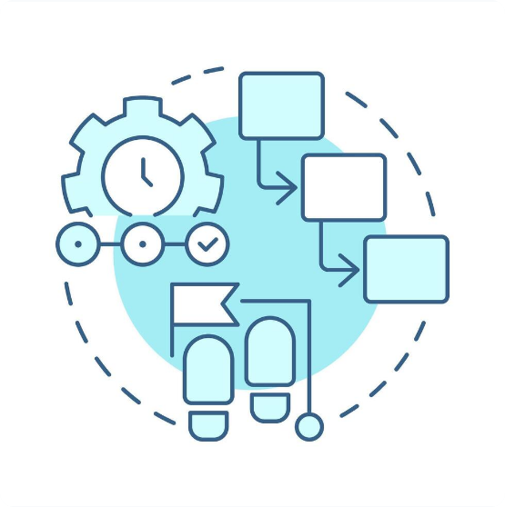
MODELO EN CASCADA
El Flujo Lineal (Waterfall)
Requisitos: Documentación total previa.
Diseño: Arquitectura, BD y Hardware.
Implementación: Escritura de código.
Verificación: Fase intensiva de pruebas.
Mantenimiento: Sistema en producción.
Nota: No se puede "subir" fácilmente a la fase anterior.

Slide 7

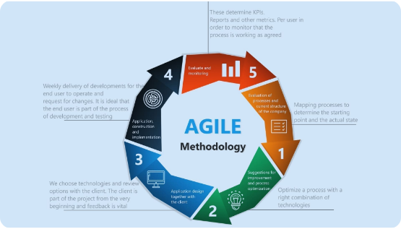
METODOLOGÍAS ÁGILES
Diseño Evolutivo
Iterativo: El diseño se refina en cada ciclo de trabajo.
Colaborativo: Cliente involucrado semanalmente.
Adaptable: Ajustes inmediatos ante cambios de mercado o tecnología.
Divide el proyecto en piezas pequeñas, reduciendo el riesgo de fallos catastróficos al final del camino.

Slide 8


INTRODUCCIÓN A SCRUM
¿Qué es Scrum?
Enfoque en Valor
Es el "juego de equipo" más popular. No dicta cómo programar, sino cómo organizarse para mantener el rumbo y la productividad alta.
Prioriza las tareas que entregan mayor impacto al negocio, asegurando que el equipo trabaje siempre en lo más importante.

Slide 9






LOS 3 PILARES DE SCRUM
Transparencia
Inspección
Adaptación
Todos los miembros conocen el estado real del trabajo y los impedimentos existentes.
Revisión constante del progreso para detectar desviaciones en el diseño o calidad.
Si algo no funciona, el proceso o el diseño se ajusta de inmediato para corregir el rumbo.

Slide 10
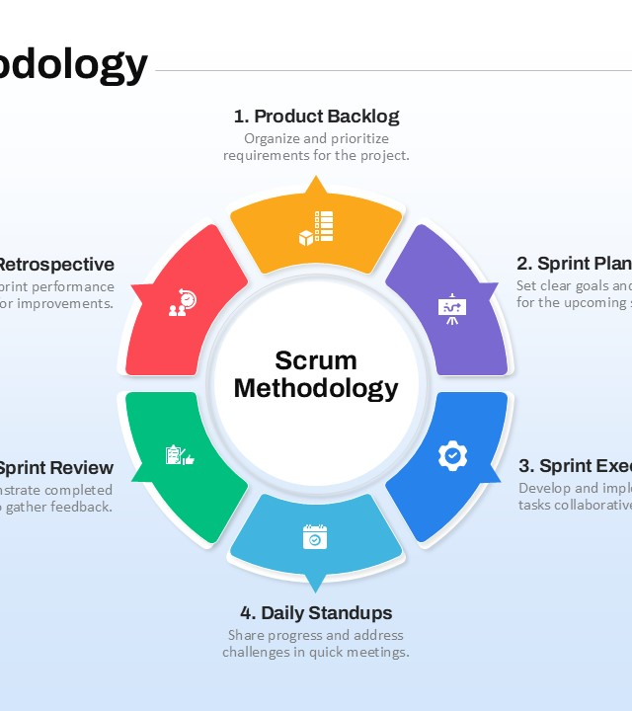
CICLO DE VIDA SCRUM
Product Backlog: Baúl de funciones futuras.
Sprint Backlog: Compromiso para 2-4 semanas.
Incremento: Parte del sistema que ya funciona.
Al final de cada Sprint, se debe entregar una pieza funcional (ej: Login o una pantalla de gestión).

Slide 11


DISEÑO DE SISTEMAS
Arquitectura e Interfaz
Datos y Crecimiento
Arquitectura: Monolítica vs Microservicios. Define la robustez.
Datos: Estrategia de almacenamiento y flujo de información.
Interfaz (UI/UX): Define la experiencia y cómo interactuará el usuario.
Organicidad: En Scrum, el sistema crece según la necesidad, no de golpe.

